Slide 1
스마트폰
게임프로그래밍
중간발표
게임공학과
2014182011 김태화

Slide 2
목차
1. 어플 소개
2. 시연

Slide 3
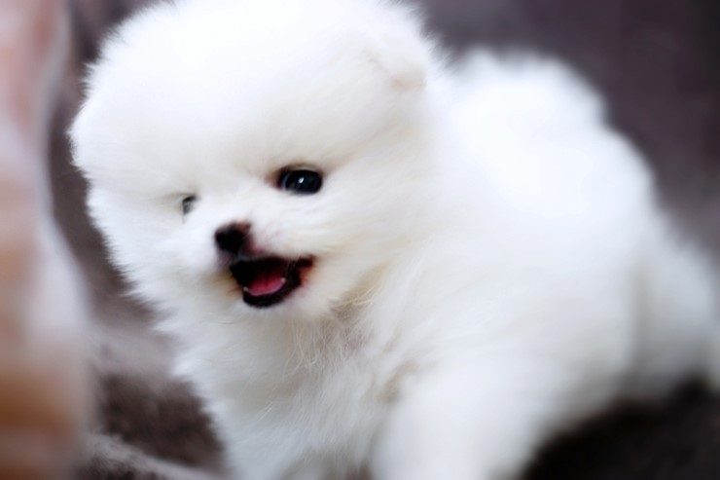
소개
동물보호관리 시스템에 등록된 유기동물 조회
동물 보호 기관 조회

Slide 4
시연

